Slide 1
2022國際健康綠色饗宴
活動時間：2022年10月8-9日
主辦單位：
臺灣創意經濟產業發展協進會、中華國際會議展覽協會
協辦單位：
無添加發展促進協進會、台灣食品保護協會、
台灣營養基金會、財團法人健康永續教育基金會、
中華民國歷屆十大傑出女青年協會、國際扶輪3481.3523地區、
腦血管疾病防治基金會、B型企業協會、
財團法人台灣綠色食品暨生態農業發展基金會、
墨西哥商務簽證文件暨文化辦事處、
南非聯絡辦事處、中華工商婦女企管協會總會、
台灣濕地學會、弘道老人福利基金會、
馬來西亞友誼及貿易中心(駐華商務處)、
台灣優良食品發展協會、台灣保健食品學會、
社團法人台灣連鎖加盟促進協會、
駐台北土耳其貿易辦事處
指導單位：
經濟部國貿局、臺北市政府觀光傳播局
Green
Party

Slide 2
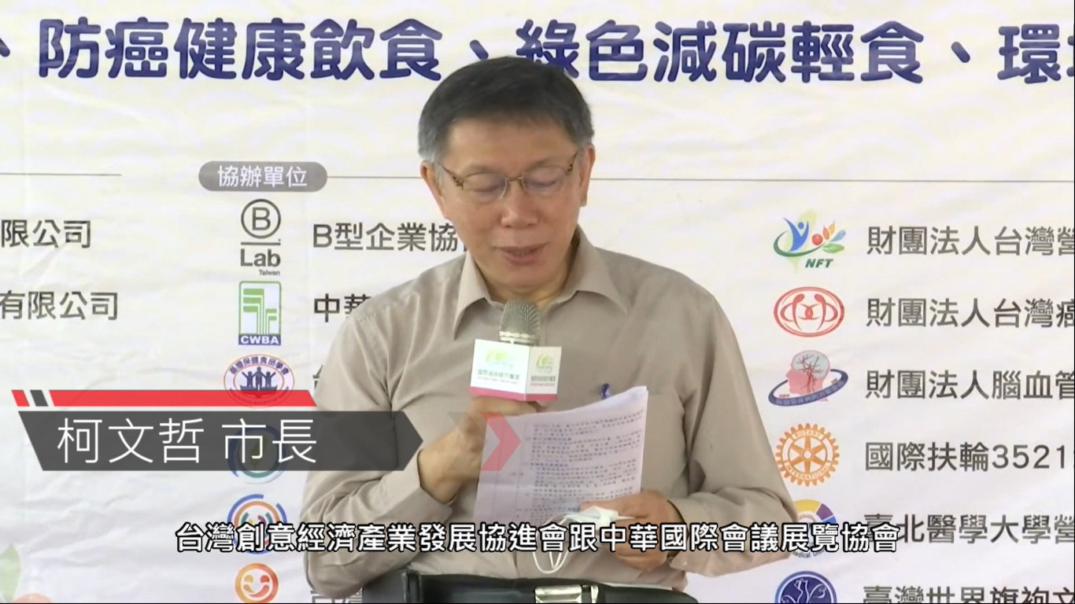
2021 Green Party台北市長柯文哲親臨現場開幕致詞

Slide 3
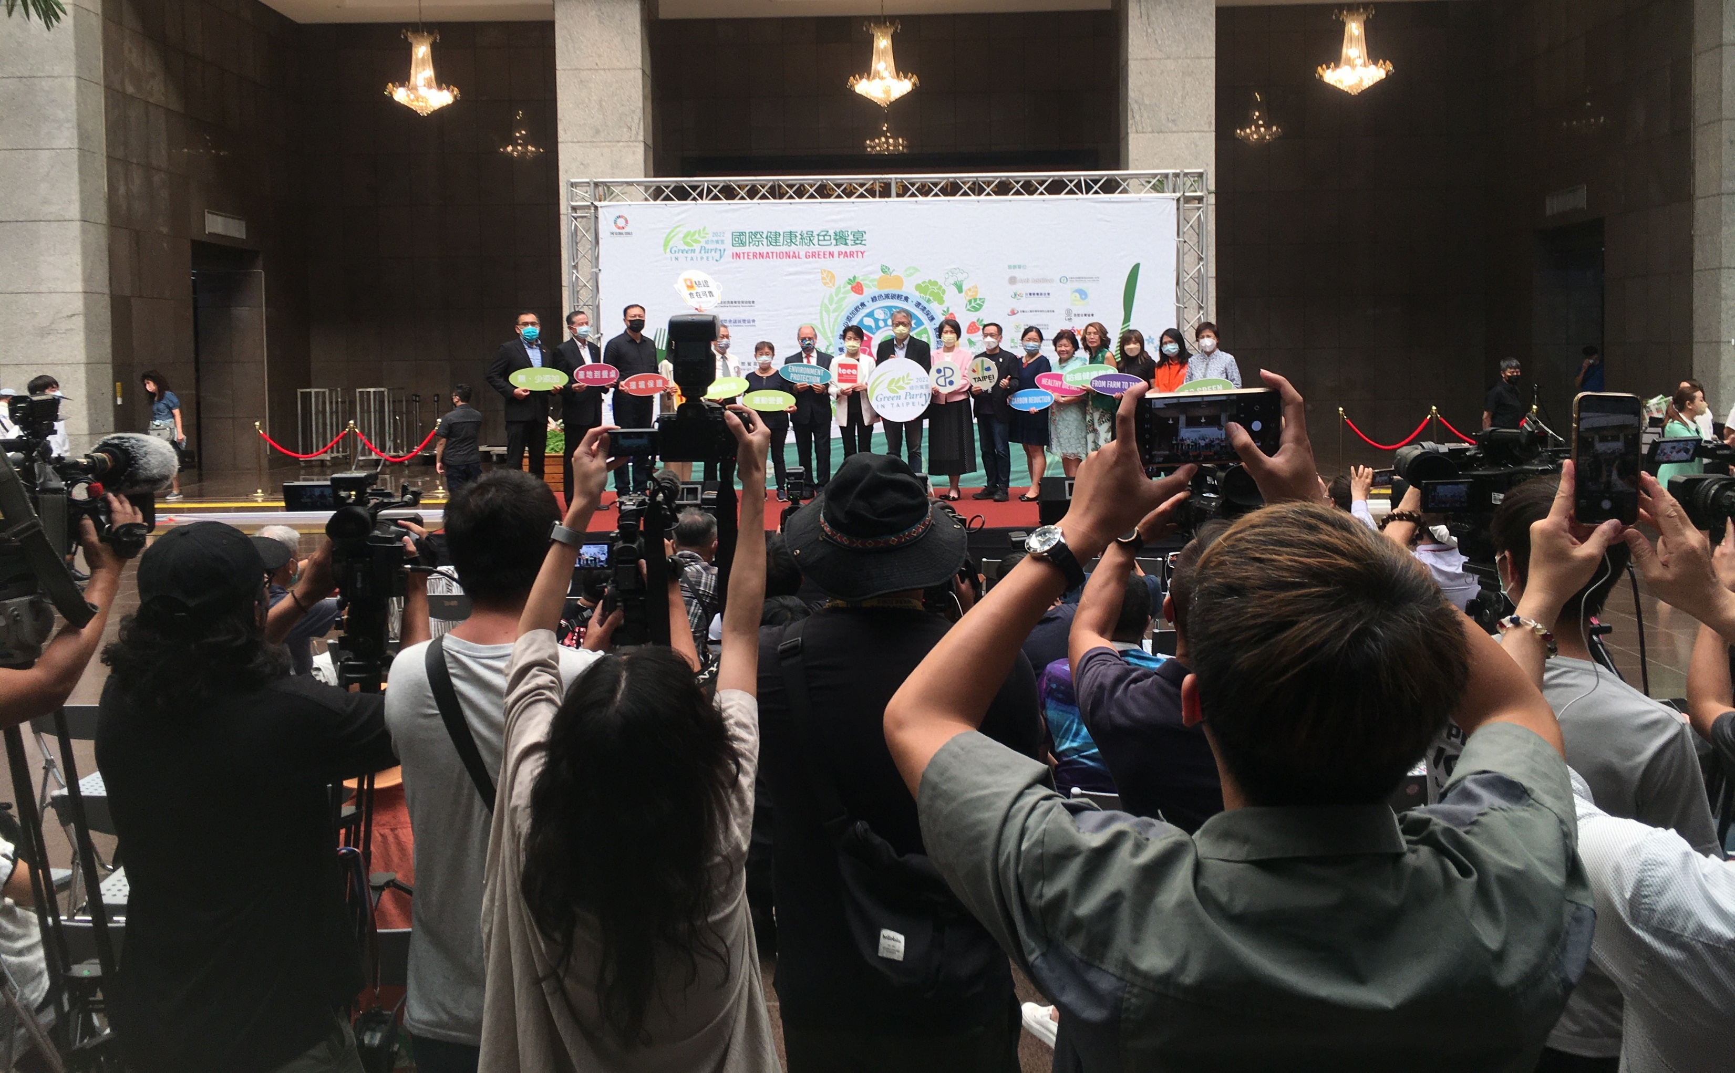
2022 Green Party臺北市政府9/8發表會記者爆滿

Slide 4
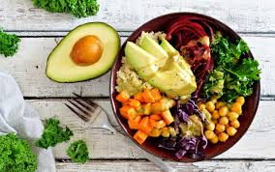
論壇主題
一、「農場到餐桌」
二、「無、少添加飲食」
三、「綠色減碳輕食」
四、「環境友善」
五、「運動與營養」

Slide 5
計畫目的
飲食文化為人類文明中最不可或缺的一環，現代人越來越注重不僅要「吃得好」還要「吃得安全、吃得安心、吃得健康」。
本活動規劃五大主題分別為『產地到餐桌』、『無、少添加飲食』、『綠色減碳生活』、『環境保護』、『運動與營養』並搭配可親近性的料理示範服務，藉以推動整合性、地區性、長期性的食品料理廚藝並使用在地農產品，以提升舉辦饗宴讓城市民眾能在注重健康飲食。
同時在心理面、生理面、環保教育面和社會面的全面考量下，由內而外推廣享受美味餐飲料理的內涵。

Slide 6
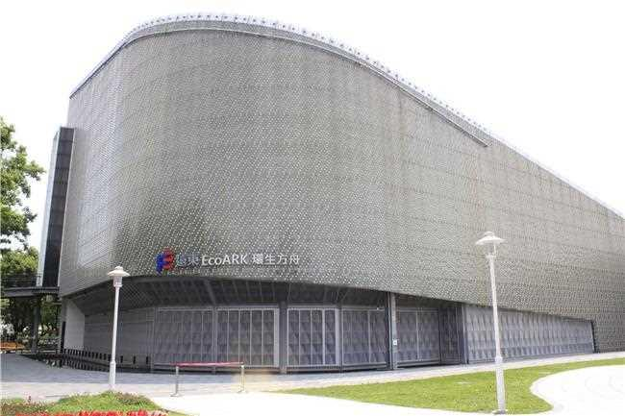
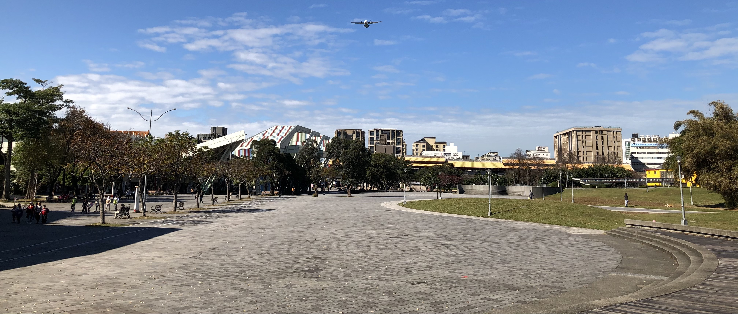
計畫執行地點 & 時間
臺北花博園區
2022.10.8
流行館
& 花海廣場
10:00-17:00 論壇+園遊會
2022.10.9
流行館
& 花海廣場
10:00-16:30 論壇+園遊會

Slide 7
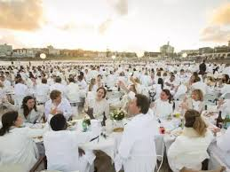
預計參與活動之國家
臺灣、美國、匈牙利、印尼、馬來西亞、俄羅斯、南非、土耳其、日本、新加坡、韓國、印度、泰國、德國、菲律賓、義大利、法國、紐西蘭、越南、加拿大

Slide 8
Green Party – 綠色饗宴之好處
熟悉國際產業動態，樹立品牌優質國際形象。
以推廣健康樂活、環境友善、幫助弱勢為活動宗旨，共同響應聯合國永續發展目標SDGs。
開發新客戶、瞭解市場需求。
拓展國際交流、交換專業經驗、開展合作契機 B2B、 B2C、C2C等。
提倡健康養生、綠色減碳美食及在地食材。

Slide 9
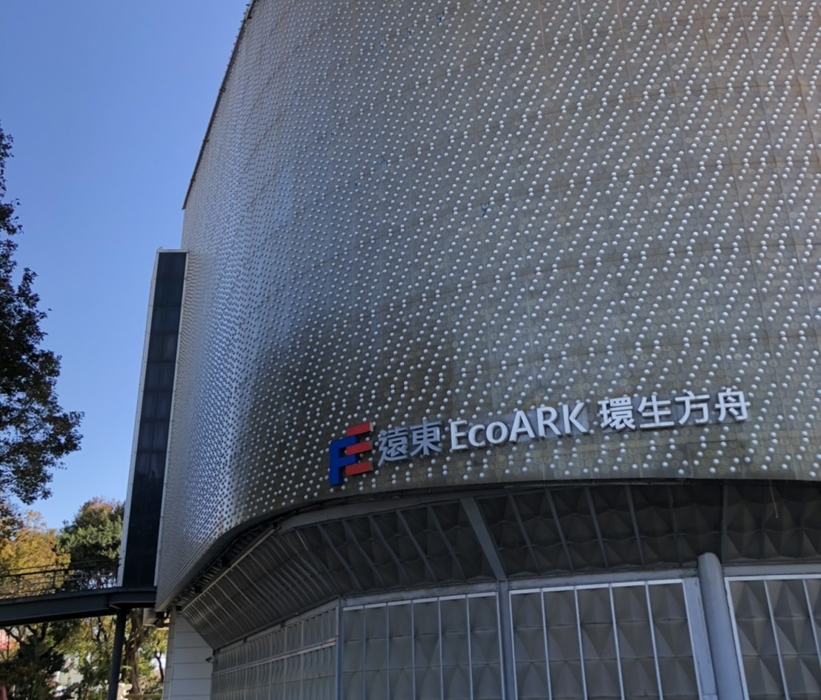
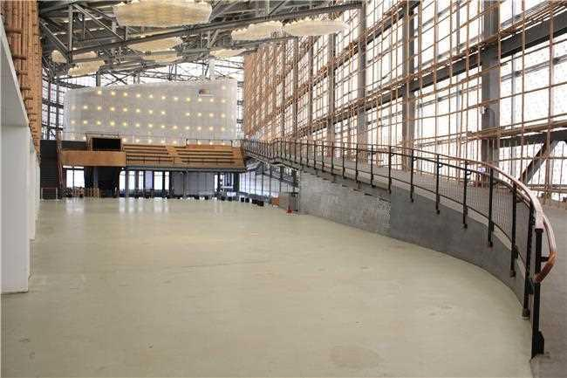
場地規劃-流行館
室內場地寬大（約2,079平方公尺/629坪），適合邀請專家學者專題演講
接受各健康相關食品、產品、健康用品、儀器設備進行30分鐘之專題演講

Slide 10
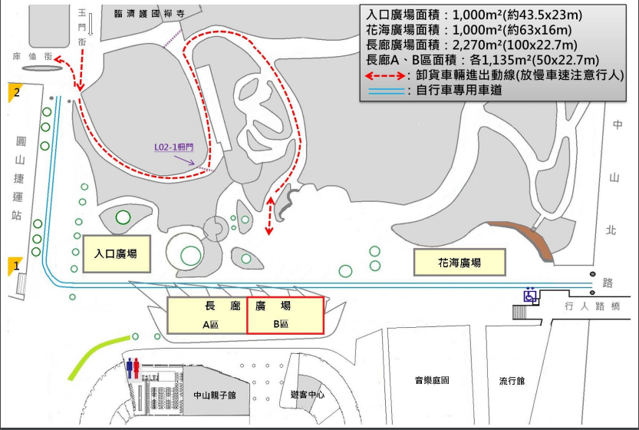
場地規劃-花海廣場
舞台區將規劃開幕活動、廚藝比賽及料理工作坊。
市集攤位擺設超過60個。
民眾可以邊聽演講邊野餐的方式，寓教於樂，同樂並學習如何吃得安全更健康！
具花博統計，周末單日約 50,000~100,000人次造訪。

Slide 11
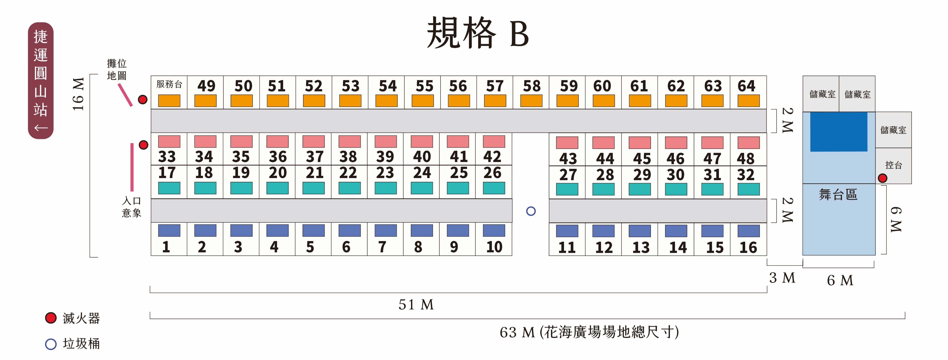
園遊會攤位規劃-花海廣場

Slide 12
活動精彩亮點
Green Party 健康無負擔料理比賽 - 企劃徵選活動
Green Party 綠色饗宴
- 舞台區活動：開幕典禮、網紅廚師PK賽、摸彩活動
健康無負擔料理決賽&頒獎典禮
- 工作坊：現場料理示範
邀請純素自然食美女主廚及美女私廚
專題演講
防毒專家 - 譚敦慈女士、
無添加發展促進會 - 陳若淮總經理、
財團法人健康永續教育基金會 - 邱淑媞 董事長、
腦血管疾病防治基金會 - 高明見 董事長

Slide 13
花海廣場舞台區活動及工作坊(暫定)
10月8日 | 項 目
10:00-10:30 | 活動開幕典禮
 | 開場表演 - 墨西哥舞蹈
 | 貴賓致詞
 | 啟動儀式
11:00-12:00 | 墨西哥文化交流
14:00-15:00 | 工作坊： 魏鑫陽
16:00-16:30 | 摸彩活動
10月9日 | 項 目
10:00-11:20 | 健康無負擔料理決賽
11:30-12:00 | 健康無負擔料理 比賽頒獎典禮
13:30-14:30 | 公益團體表演及介紹
15:00-16:00
16:00-16:30 | 摸彩活動

Slide 14
專題演講議程【 A 場 次 – 開幕特邀 】
10月8日 | 項 目
10:00-10:30 (花海廣場舞台區) | 開幕式暨啟動儀式 臺灣創意經濟產業發展協進會 - 陳理事長仁德 衛生福利部國民健康署 - 吳署長昭軍 行政院農業委員會 - 陳主任委員吉仲(邀請中) 行政院環境保護署 - 簡處長慧貞 臺北市政府觀光傳播局 - 劉局長奕霆 財團法人台灣營養基金會 - 黃董事長青真
10:30-11:10 (流行館) | 健康益起來-腸道小尖兵益生菌發酵保健食品 蔡宗佑 臺灣農業化學與食品科學期刊 – 總編輯 天主教輔仁大學食品科學系 – 焯炤講座教授
11:10-11:50 (流行館) | 植物性食材為主的飲食在抗新冠上的角色 吳映蓉 台灣營養基金會 – 董事
11:50-12:30 (流行館) | 秋冬健康營養膳食 韓柏檉 臺北醫學大學 – 名譽教授 韓養 – 品牌創始人

Slide 15
專題演講議程【 B 場 次 – 永續飲食 】
10月8日 | 項 目 | 主持人
13:30-13:50 (流行館) | 開幕式 - 主協辦單位、長官及貴賓致詞 中華民國歷屆十大傑出女青年協會 - 邱淑媞 理事長 國際健康促進暨教育聯盟 - Sione Tu’itahi全球理事長 | 唐蓓莉 秘書長 中華民國歷屆十大傑出女青年協會
13:50-14:50 (流行館) | 建構全民健康、地球與經濟互惠的永續飲食系統 Dr. Sandro Demaio CEO - VicHealth, Australia Founder - Sandro Demaio Foundation | 邱淑媞 委員 國際健康促進暨 教育聯盟全球執委會
14:50-15:15 (流行館) | 食農系統轉型與綠色永續飲食 郭華仁 教授 名譽教授 - 臺灣大學農藝學系 | 邱淑媞 理事長 中華民國歷屆十大傑出女青年協會
15:15-15:30 | 休息時間
15:30-15:55 (流行館) | 防癌蔬食 - 創造人群與地球的雙贏 賴基銘 教授 執行長 - 臺灣癌症基金會 | 張鑾英 監事 中華民國歷屆十大傑出女青年協會
15:55-16:20 (流行館) | 校園永續飲食推廣 黃嘉琳 秘書長 大享食育協會 | 曾明淑 董事 健康永續教育基金會
16:20-16:30 (流行館) | 綜合討論: 邁向健康永續之生活與城鄉發展 | 邱淑媞 理事長 中華民國歷屆十大傑出女青年協會

Slide 16
專題演講議程【 C 場 次 – 無添加&樂齡保健 】
10月9日 | 項 目
10:00-10:30 (流行館) | 專題演講 – 4 無添加發展促進協進會 – 陳若淮總經理
10:30-12:00 (流行館) | 專題演講 – 5 仁者照護網 – 李文娟總編輯
專題演講議程【 D 場 次 – 樂活好料理】
10月9日 | 項 目
14:00-15:00 (流行館) | 零剩食 樂活好料理 柯文華 教授兼系主任 輔仁大學餐旅管理學系
15:00-16:00 (流行館) | 健康無負擔料理現場示範 吳昇蓉 吳謝私廚工作室

Slide 17
貴賓邀請
防毒專家
譚敦慈 女士
現長庚紀念醫院臨床毒物科護理師，隨夫婿林杰樑醫師投入毒物研究數十年，擅長以簡單、快速、取得方便的方式，跟大眾分享正確生活觀，成了眾多家庭主婦、職業婦女及重視健康安全者信任的生活指標，與安心的力量。
經歷：
台大公衛研究助理
聖馬爾定醫院護理部督導
感染控制護理師
洗腎室護理師執照

Slide 18
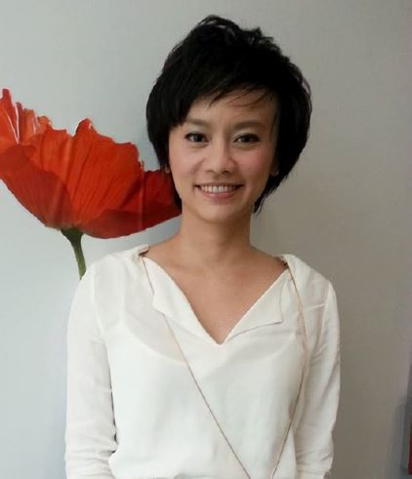
無添加發展促進會
陳若淮 總經理
A.A.為Anti Additive的縮寫，意「無添加物」。
為了捍衛源遠流長的飲食文化，保存消失中的傳統餐飲製程，同時為消費者打造健康永續⼜不失美味的餐飲環境，A.A.提倡並推廣“Anti Additive, healthy and sustainable”，即「無添加物，健康永續」。
經歷：
- 名創優品德國子公司 – 總經理
三井美好購物台 – 商品部協理
家樂福 – 商業規劃處長
雅芳公司 – 零售業務行銷經理

Slide 19
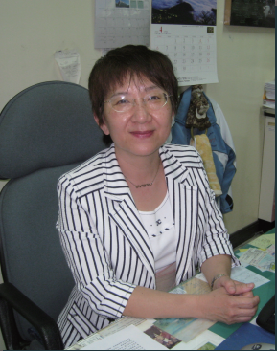
台灣營養基金會
黃青真 董事長
近年來以保健功能的分子機制為工具，篩選具保健功能潛力的食材或天然物（如中草藥）。目前研究焦點是山苦瓜、褐藻素對代謝異常，尤其是肥胖、代謝症候群等之防治。
現職：
-台灣營養基金會-董事長
-台灣大學生化科技學系-教授
研究專長 ：
-營養學
-生化代謝
-分子營養學

Slide 20
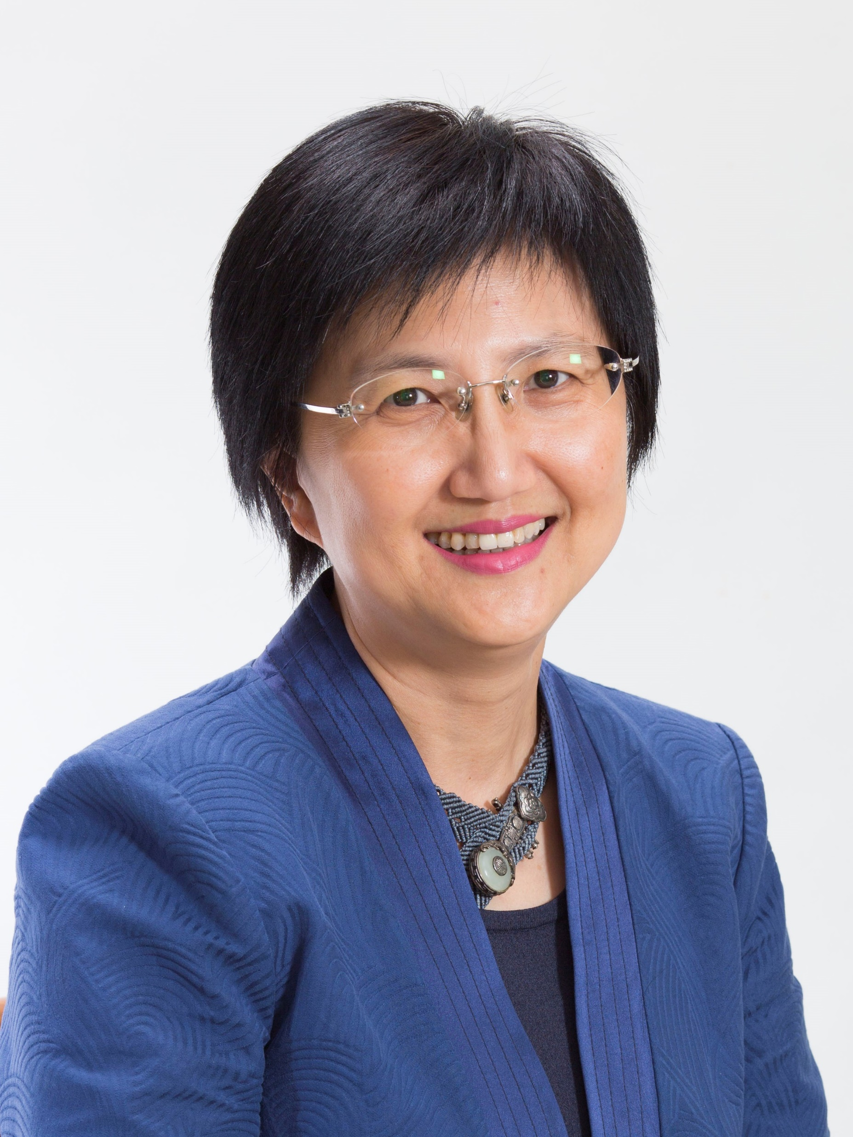
財團法人健康永續教育基金會
邱淑媞 董事長
邱淑媞教授於國民健康署署長任內推動台灣所有縣市導入高齡友善城市計畫，並設計與推動全球第一個高齡友善健康照護機構認證制度(高達608家機構--包括200家醫院、330家衛生所、1家診所、77家長期照護機構，通過認證），目前擔任與世界衛生組織醫院健康促進實證合作中心合作之國際高齡友善健康照護委員會主席。
經歷：
- 前國民健康署署長
國際高齡友善健康照護委員會 主席
國際健康促進聯盟 全球副理事長

Slide 21
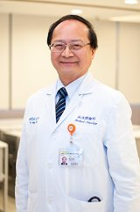
台灣癌症基金會
賴基銘 執行長
現職：
-台灣癌症基金會執行長
-國家衛生研究院癌症研究所兼任 副研究員級主治醫師
-台灣臨床腫瘤醫學會理事
-台灣營養醫學推廣協會副理事長
專長：
-腫瘤學癌症諮詢
-癌症化學治療
-癌症標靶治療
-抗癌中草藥治療

Slide 22
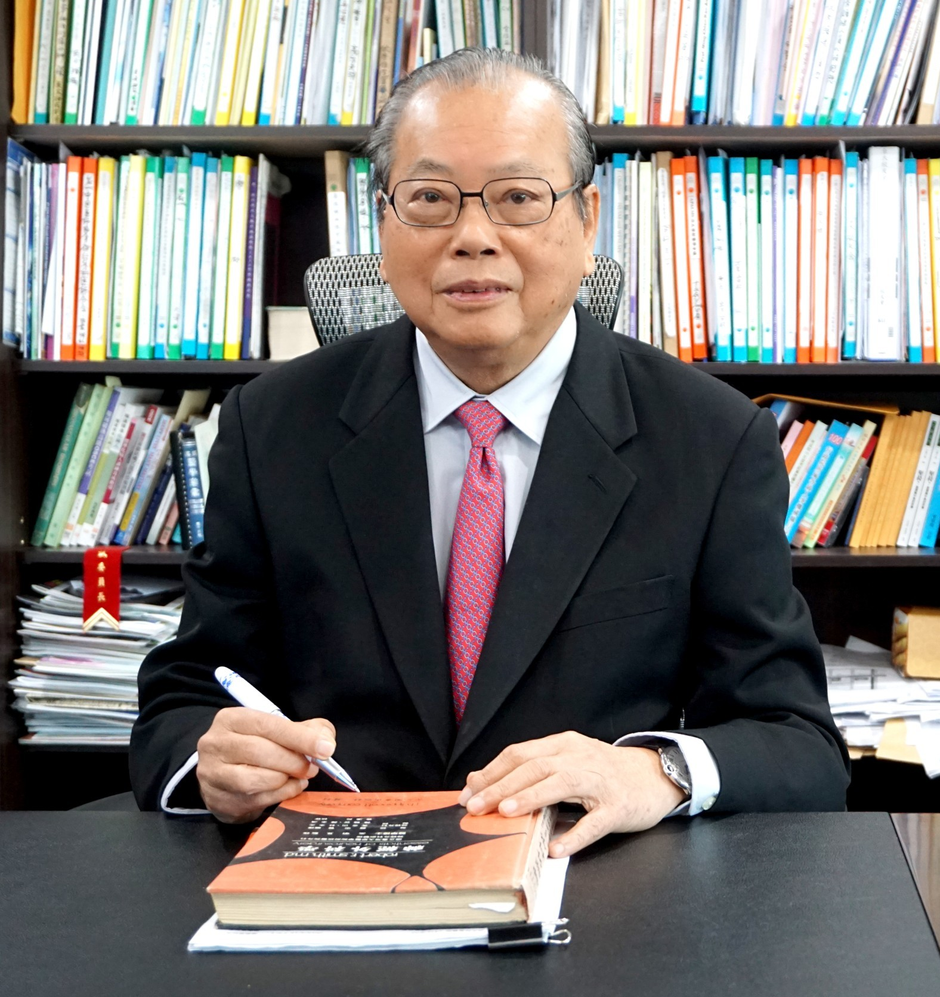
無添加發展促進會
陳若淮 總經理
腦血管疾病防治基金會
高明見 董事長
於2000年成立財團法人腦血管疾病防治基金會以促進腦血管疾病之研究與發展，包括其預防與治療，提升台灣醫學水準，增進國際學術交流，維護國民健康，增進社會福址為宗旨。
現職
-財團法人腦血管疾病防治基金會 董事長
-台灣外傷醫學會 常務監事
-台灣神經外科醫學會 名譽理事
-台灣醫事聯盟協會 榮譽理事長
-財團法人雷射醫學文教基金會 董事長
A.A.為Anti Additive的縮寫，意「無添加物」。
為了捍衛源遠流長的飲食文化，保存消失中的傳統餐飲製程，同時為消費者打造健康永續⼜不失美味的餐飲環境，A.A.提倡並推廣“Anti Additive, healthy and sustainable”，即「無添加物，健康永續」。
經歷：
- 名創優品德國子公司 – 總經理
三井美好購物台 – 商品部協理
家樂福 – 商業規劃處長
雅芳公司 – 零售業務行銷經理

Slide 23
台灣營養基金會
吳映蓉 董事
現職：
-台灣營養基金會董事
-台北醫學大學保健營養系兼任助理教授
-中華民國肥胖研究學會理事
著作：
-《永不復胖的逆轉餐盤飲食法》
-《吃對了才有好情緒》
-《瘦不了的錯誤》
-《五色蔬果健康全書》
-《營養學博士教你吃對植化素》

Slide 24
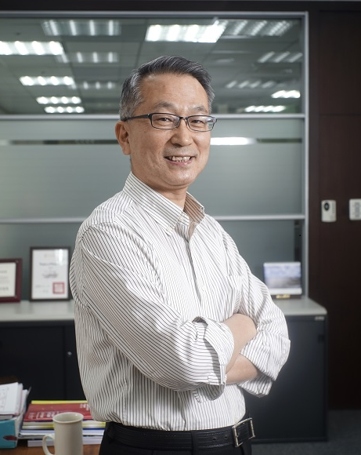
臺北醫學大學
韓柏檉 教授
現職：
-臺北醫學大學 名譽教授
-臺灣大專校院推廣教育協會 名譽理事長
-韓養 品牌創始人
-元識覺健康生活有限公司 董事長
著作：
- 《遠離生活中的毒物》原水出版 2003
- 《別讓孩子在毒物中長大》原水出版 2008
- 《排毒舒食盛宴》天下雜志群 康健雜志 2012
- 《真原味的實踐》天下雜志群 康健雜志 2013
- 《降癌18掌—抗衰逆齡也可以》白象出版 2019

Slide 25
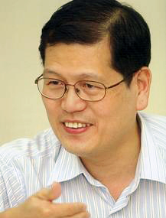
臺灣食品保護協會
沈立言 理事長
現職：
-國立臺灣大學食品科技研究所-特聘教授
-國立臺灣大學國家食品安全教育暨研究中心-主任
-臺灣食品保護協會(國際食品保護協會-臺灣分會)-理事長
研究專長：
-預防醫學
-食療研究
-保健食品
-食品安全

Slide 26
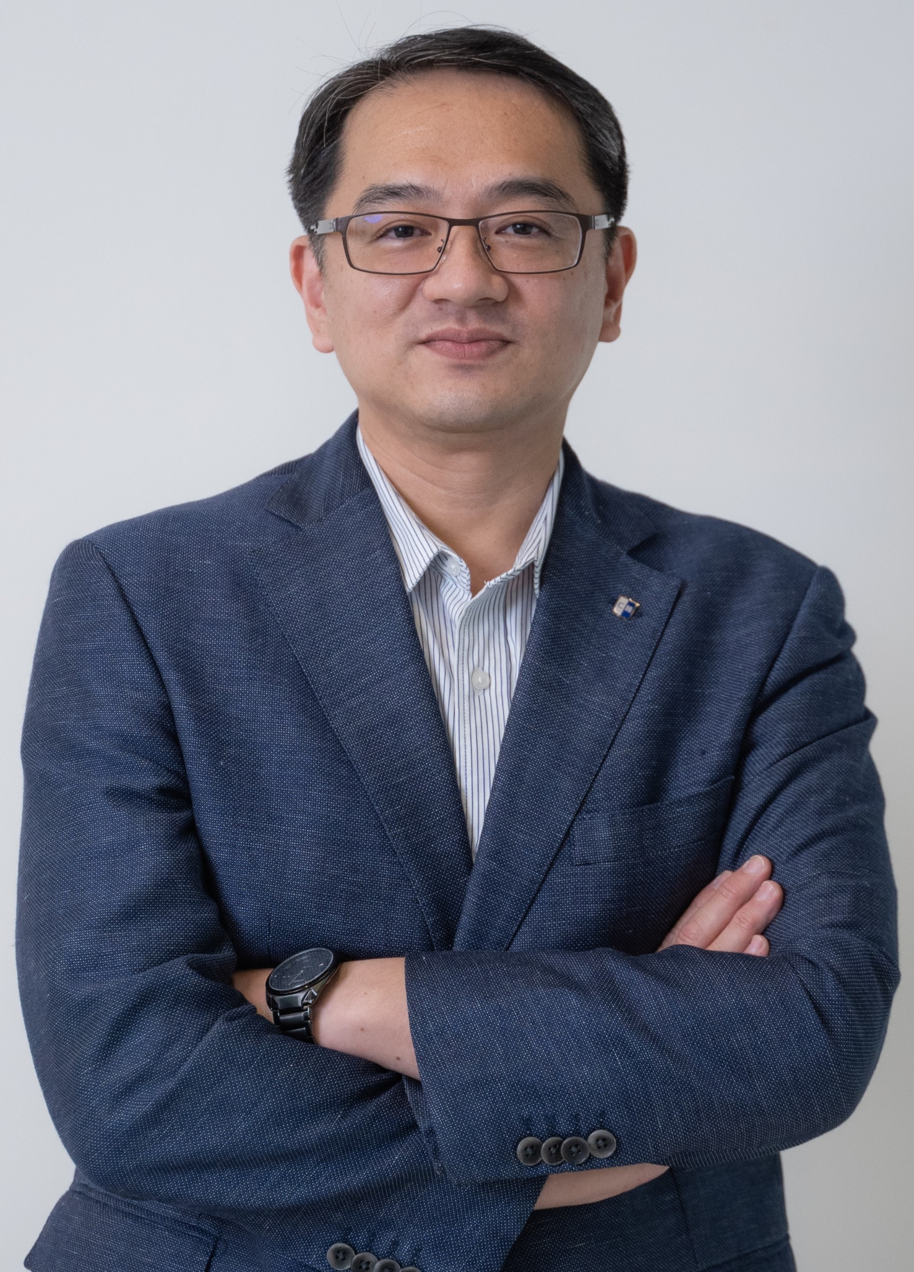
臺灣農業化學與食品科學期刊蔡宗佑 總編輯
現職：
-天主教輔仁大學 食品科學系 焯炤講座教授
-天主教輔仁大學 事業發展處 事業長
-臺灣農業化學與食品科學期刊 總編輯
-科技部專題研究計畫/產學合作計畫 審查委員
-食品藥物管理署檢驗方法審查小組 委員
-食品藥物管理署基因改造食品審議小組 審議委員
-食品藥物管理署實驗室認證審議小組 審議委員
-臺北市校園食品 諮詢委員
-輔仁新創商業股份有限公司 董事
-財團法人臺灣食品產業策進會 監察人
-臺灣食品科學技術學會、臺灣農業化學會、臺灣乳酸菌協會理事、臺灣公定分析科學家協會、臺灣保健食品學會 理事

Slide 27
墨西哥商務簽證文件暨文化辦事處
Martin Torres處長
墨西哥國內歷史最悠久的重大傳統節慶──亡靈節充分展示墨西哥的文化特色：兼容並蓄、不斷演進創新。Torres處長希望透過熱鬧多元的文化藝術活動，讓台灣更加認識文化底蘊豐富的墨西哥，進而激發台灣企業與墨西哥廠商攜手開發新商機。

Slide 28
美女私廚– 吳昇蓉
- WuHsieh Lab 負責人
美味星廚12強
Diidadii滴答滴 料理直播主廚

Slide 29
Green Party 健康無負擔料理比賽
徵件時間：即日起 - 2022年8月31日(三) 下午17:00
參賽對象：邀請對料理及健康議題有興趣之民眾、大專院校學生，不限年齡組織2~6人隊伍，提出創意料理之企劃。
作品主題：以春夏季生產之在地食材規劃料理菜單，料理方式、擺盤及餐具(器皿)使用等規劃需考量環保，並提出整體規畫說明之企畫書為參賽作品。
評選方式：分成初審及決審兩階段，決審團隊將於活動當日舞台區進行現場料理實作決賽，邀請環保、料理、營養健康專家擔任評審委員。
比賽獎金：獎金及獎品總額為新台幣10萬元。 共分為第一名 ~ 第三名及特殊獎項數名。 於決賽日結束後現場頒發表揚。

Slide 30
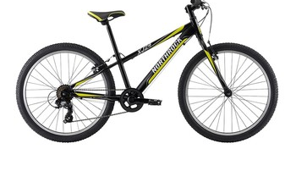
抽獎活動
為吸引民眾參加本次「2022國際健康綠色饗宴」之活動，在活動結束前特別舉辦抽獎活動，讓民眾參與活動至最後一刻，內容以為健康為導向之產品為抽獎禮品。
抽獎禮品包含：
腳踏車、健康測量機…等 (全部獎項預計約三十餘項)
*兩天都報到的民眾才有抽獎資格，
採QR code或抽獎卷方式

Slide 31
預期績效
拓展國際相關議題及台灣料理品質提升機會，行銷台灣
建立與傳播健康餐飲製作相關訊息交換之平台
發展國際產業脈絡，建立台灣優良餐飲產業暨農產品國際形象
建立與國際上的其他協會網絡
交換專業經驗，開展合作契機
響應綠色環保與綠色會議(Green Meeting)的概念
推廣輕食樂活的想法，與世界趨勢同軌
期望民眾能更加支持臺灣在地的有機食品，進而增加臺灣農業的銷售

Slide 32
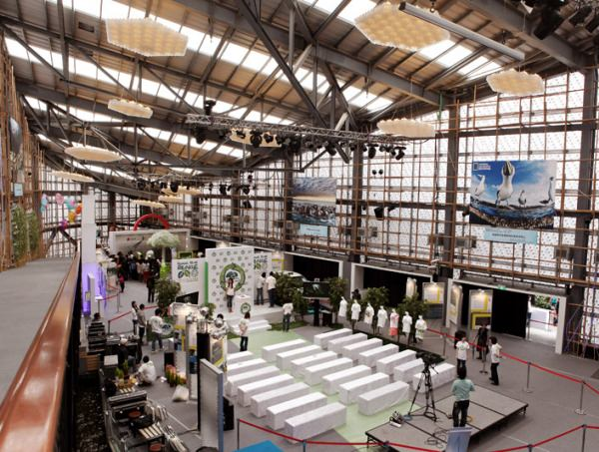
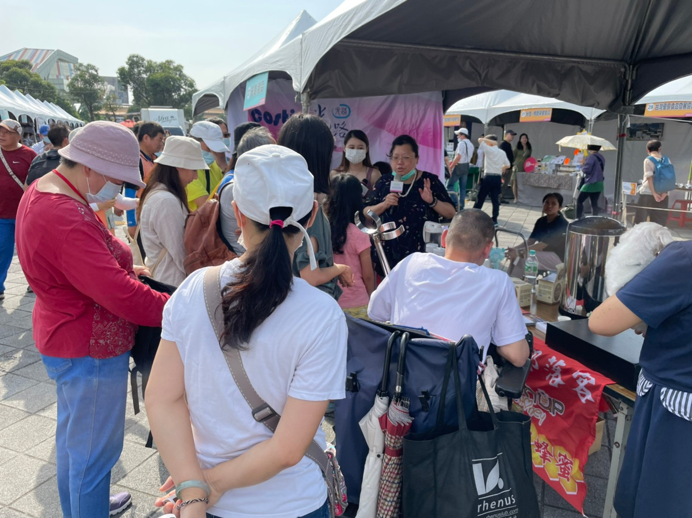
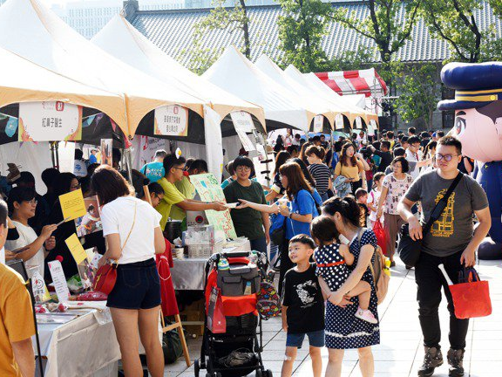
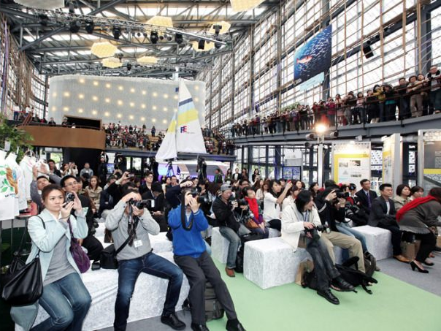
活動現場 示意圖

Slide 33
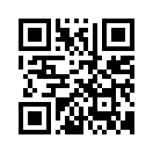
專業 ‧ 創新 ‧ 熱忱 ‧ 效率
台北市松山區南京東路5段230號14樓之4 TEL: 886-2-2766-5367
MAIL: willypco@willypco.com.tw
WEBSITE: http://willypco.com.tw

